Slide 1
Dépistage du cancer du col utérin
Dr S. Loucif
Médecin chef du service de Gynéco. SMK

Slide 2
INTRODUCTION :
Le cancer du col est un cancer sexuellement transmis, 2 eme cancer chez la ♀ (femme), après celui du sein.
C'est un cancer exemplaire du point de vue dépistage, exploration, population à risque et lésions précancéreuses. Il est lymphophyle, Radio sensible et accessible à la vue donc hautement curable grâce a un Diagnostic ultra précoce.

Slide 3
EPIDEMIOLOGIE :
Incidence: 20 cas pour 100 000 par an
Age: 30 ans pour le cancer in situ et 40 ans pour l’invasif.
Facteurs de risque:
- Précocité du 1er rapport sexuel
- Multiplicité des partenaires.
- Précocité de la 1er grossesse (avant 20 ans.)
- Multiparité (> 5)
- Antécédents de M S T (Le virus H P V 16 est impliqué, mais aussi H P V 18, 31, 33, 35, 39, etc..)
- Bas niveau socioéconomique.
- Tabagisme.

Slide 4
Anatomie pathologique :
Le cancer du col prend naissance au niveau de la zone de jonction cylindro-squameuse. Entre endo et exocol :
macroscopie :
Forme ulcérée, bourgeonnante et infiltrante
microscopie :
Tm épithéliales :
Carcinome epidermoide : dans 90% cas, évolue en 2 phases : carcinome in situ et carcinome invasif.
Adénocarcinome: 10% : forme infiltrante de l’endocol
autres Tumeur : exceptionnelles : sarcomes

Slide 5
DEROULEMENT DU DEPISTAGE :*
Buts :
Le dépistage représente une Méthode de prévention secondaire visant a diagnostiquer précocement le cancer du col au stade de lésions précancéreuses ou de cancer in situ a fin de pouvoir agir par des moyens simples, faciles, efficace et respectant la physiologie du col

Slide 6
Principes
Repose sur l’histoire naturelle du cancer :
-Elle suppose que la dysplasie précède le cancer in situ et que celui précède le cancer invasif.
-L’ensembles de ces phénomènes s’etale sur 15 ans.
-Le temps maximum des dysplasie se situ entre 26 a 30 ans.

Slide 7
Moyens :
Frottis cervico vaginales (F C V) selon le schéma suivant :
-1re Frottis cervico vaginales à partir du début de l’activité sexuelle.
-2eme Frottis cervico vaginales une année plus tard pour éliminer les faux négatif
-si les 2 Frottis cervico vaginales sont normaux : faire un Frottis cervico vaginales chaque 3 ans jusqu'a a 65 ans
-Ce rythme sera rapprocher chez les femme a risque.
dépistage entre 25 et 65 ans
après deux frottis annuels normaux
intervalle de trois ans

Slide 8
Réalisation :
Le Frottis cervico vaginale doit être réaliser loin des règles, des infectons, des rapport sexuelle, d’une toilette vaginale. a l’aide d’une spatule ou un écouvillon avec balayage large de l’exo, endocol et la jonction.

Slide 9
résultats :
Autres fois basée sur la classification de BABES et PAPANICOLAOU en 1943 (abandonné)
*classe1 : normal.
*classe2 : inflammatoire
*classe3 : présence de cellules suspectes a refaire après désinfection.
*classe 4 et 5 : suspect de cancer
Classification de RICHARD : 3 classes :
*CIN 1 : Dysplasie Légère
*CIN 2 : Moyenne
*CIN 3 : Sévère ou Carcinome in situ

Slide 10
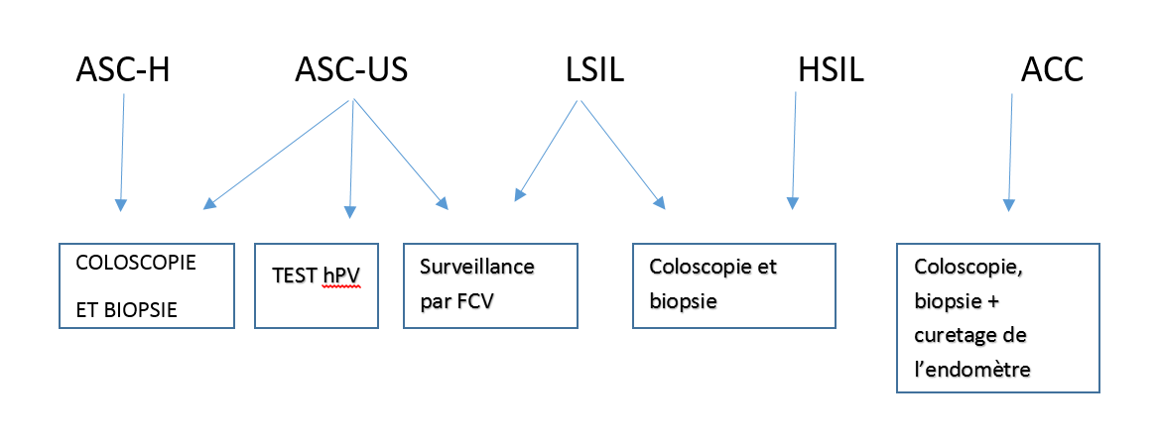
CONDUITE A TENIR APRES FROTTIS ANORMAL

Slide 11
Colposcopie :
Inventée par l’Allemand « Hinselmann »en 1927. Il s’agit de l’examen du col à l’aide d’une loupe binoculaire couplée à un éclairage coaxial :
examen sans préparation :
l’exocol est rose pâle, l’endocol est rose plus foncé
application d’acide acétique à 5 % :
visualise la jonction et d’autres dysplasie
coloration au LUGOL (test de SCHILLER) :
explore l’épithélium pavimenteux, les zones iodonegative seront le siége de biopsies dirigée
la conisation : exérèse d'un cône cervical, but Diagnostic et thérapeutique.

Slide 12
POINTS FORTS A RETENIR
-Entre l’infection virale initiale et la naissance du cancer invasif s’intercale une série d’événements intermédiaires : L’infection conduit à la transformation de la cellule, La cellule transformée prolifère d’abord en surface : cancer in situ. Le cancer in situ se transforme finalement en cancer invasif.
-Grâce au dépistage, l’incidence des cancers du col a diminué, en contrepartie l’incidence des lésions pré invasives curables à 100 % a augmenté : leur diagnostic repose sur le trépied frottis, colposcopie, biopsie : comme a dit Mr MATINAS : la cytologie alerte, la colposcopie localise et la biopsie prouve

